Slide 1
Rețele de calculatoare
Au elaborat: Gorgan Bogdan
Gabura Valeriu

Slide 2
O retea de calculatoare reprezinta o multime interconectata de calculatoare capabile sa comunice intre ele in scopul schimbului de informatii sau al utilizarii in comun a mai multor resurse.

Slide 3
Retelele de calculatoare au aparut pentru:
Folosirea in comun a unor resurse fizice scumpe (imprimanta, hard disk).
Folosirea in comun a unor date.
Comunicarea intre utilizatori (transmiterea de date)

Slide 4
Tipuri de retele:
In functie de intinderea lor geografica, retele de calculatoare se clasifica in:
Retele locale – LAN (Local Area Networks) – lucreaza la nivelelul unei cladiri sau a unui grup de cladiri, avand distanta intre calculatoare de pana la 2 km

Slide 5
Retele metropolitane – MAN (Metropolitan Area Networks) – Calculatoarele sunt raspandite pe suprafata unui oras; pot fi folosite de catre institutiile publice ale orasului.
Retele globale – WAN (Wide Area Networks) – calculatoarele au o arie de raspandire geografica foarte mare (suprafata unei tari, a unui continent)

Slide 6
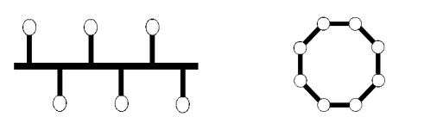
Topologia magistrală - utilizează un singur segment de cablu la care calculatoarele sunt conectate în mod direct. Topologia magistrală este cea mai simplă şi mai uzuală metodă de conectare a calculatoarelor în reţea.
Topologia inel - conectează calculatoarele într-un inel (primul la al doilea, al doilea la al treilea, …, ultimul la primul).

Slide 7
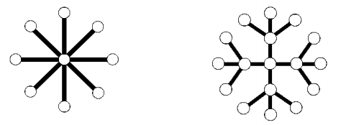
Topologia stea - conectează toate cablurile reţelei la un punct de concentrare denumit hub sau switch.
Topologia stea extinsă - are la bază topologia stea. Ea conectează reţelele stea existente prin conectarea huburilor sau switch-urilor.

Slide 8
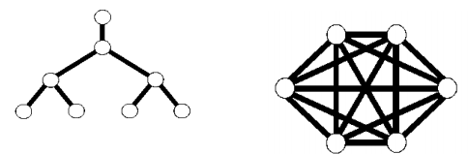
Topologia ierarhică - are o structură de arbore. În această topologie, există un calculator care controlează traficul în reţea.
Topologia reţea - este o topologie în care fiecare calculator este conectat în mod direct cu toate celelalte calculatoare din reţea. Această topologie se utilizează pentru situaţiile în care este nevoie de o fiabilitate ridicată (exemplu: controlul unei centrale nucleare).

Slide 9
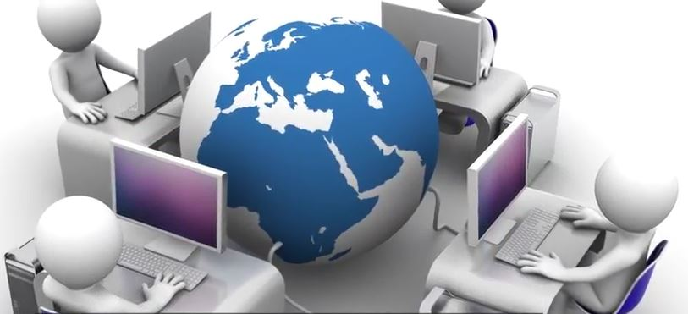
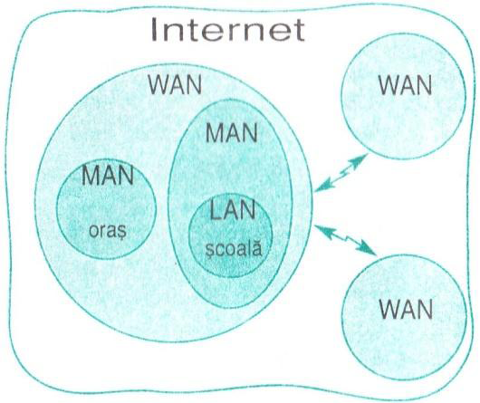
Internet. O colectie de retele interconectate se numeste interretea sau Internet. O forma comuna de interretea este o colectie de LAN-uri conectate printr-un WAN.
Internetul este de fapt o retea de retele

Slide 10
In concluzie, retelele de calculatoare sunt de mai multe tipuri, unele mai rapide, altele mai lente, fiecare avand avantajele ei, fiind folosite in domeniile caruia corespund. Astfel, fiecare retea isi are rolul sau, de la navigarea pe internet la controlul centralelor termo-nucleare.

Slide 11
Bibliografie
http://www.competentedigitale.ro/it/it10.php
http://www.rasfoiesc.com/educatie/informatica/retele-calculatoare/Tipuri-de-retele-de-calculatoa61.php
https://ro.m.wikipedia.org/wiki/Re%C8%9Bea_de_calculatoare?wprov=sfla1

